Slide 1
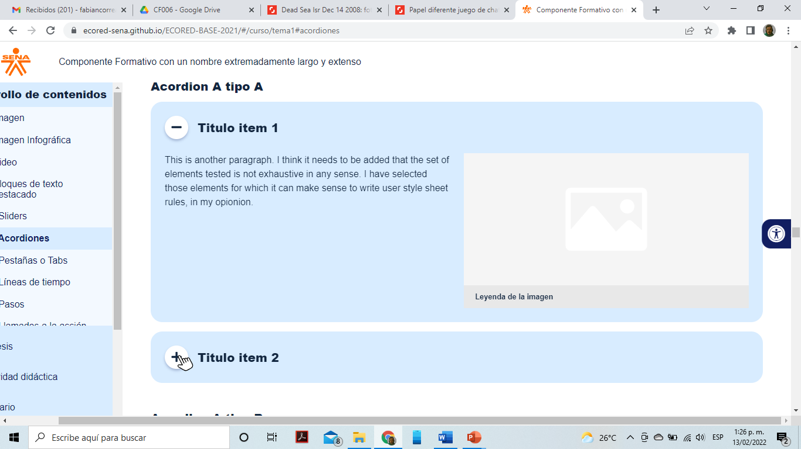
Indicaciones para la producción
CF07_1_ConceptosIncidentes_Acordion
Aplicar recurso: Acordeón A, tipo A.

Slide 2
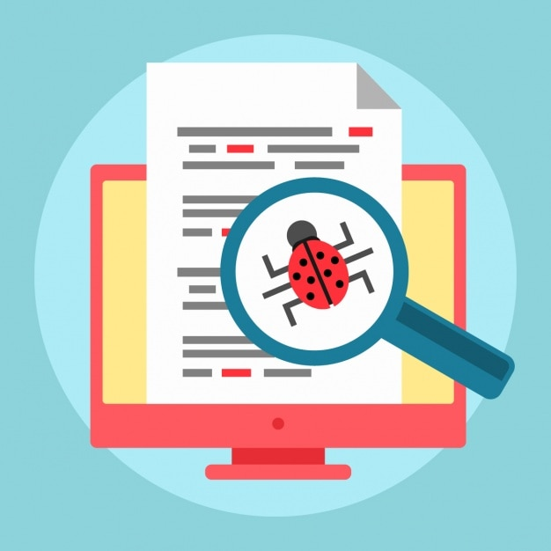
Indicaciones para la producción
https://img.freepik.com/vector-gratis/virus-internet_1300-270.jpg
Malware
Programas maliciosos que realizan acciones dañinas en un sistema informático.

Slide 3

Indicaciones para la producción
https://img.freepik.com/free-vector/psychological-manipulation-abstract-concept-vector-illustration-mental-abuse-dark-psychology-emotional-blackmailing-social-engineering-gaslight-effect-brain-manipulation-abstract-metaphor_335657-4221.jpg?w=2000
Ingeniería social
Técnicas usadas por organizaciones cibercriminales donde utilizan técnicas de engaño para que usuarios con desconocimiento o incautos envíen con facilidad datos confidenciales.

Slide 4

Indicaciones para la producción
https://miro.medium.com/max/626/1*S6Kx5TfUfydQt9IhvQbupA.png
SQL Injection
Técnicas donde se usa código fuente realizando infiltraciones.

